Slide 1
Crouch 실험데이터 분석결과 vs simulation 분석 결과
2013. 09. 05
권순선

Slide 2
실험 Model
정상보행(짧은/긴 보폭, 빠른/느린 속도), crouch 20, 30, 60
왼쪽에서 민 것은 모두 포함하고, 두 걸음 이상 움직인 값들은 빼고 처리.
고려한 변수들
BMI , 미는 힘, 속도, 미는 타이밍(시간기준), crouch

Slide 3
실험 Model result
속도가 빠를수록, 약하게 밀수록, 미는 타이밍(시간 기준)이 늦을수록 , crouch 30도에서 stable함.
Least Squares Means
Effect | Estimate | Standard error
Crouch 20도 | 300.6 | 19.79
Crouch 30도 | 288.97 | 19.66
Crouch 60도 | 295.84 | 19.79
정상 | 343.94 | 16.28

Slide 4
Simulation Model
실험 model 과 같은 세팅으로 데이터를 얻음.
고려한 변수들
BMI , 미는 힘, 속도, 미는 중간 타이밍(시간 기준), crouch

Slide 5
Simulation Model result
속도가 빠를수록, 약하게 밀수록, 미는 중간 타이밍(시간 기준)이 늦을수록 , crouch 60도에서 stable함.
Least Squares Means
Effect | Estimate | Standard error
Crouch 20도 | 380.54 | 1.97
Crouch 30도 | 370.88 | 2.56
Crouch 60도 | 343.82 | 8.14
정상 | 402.71 | 2.58

Slide 6
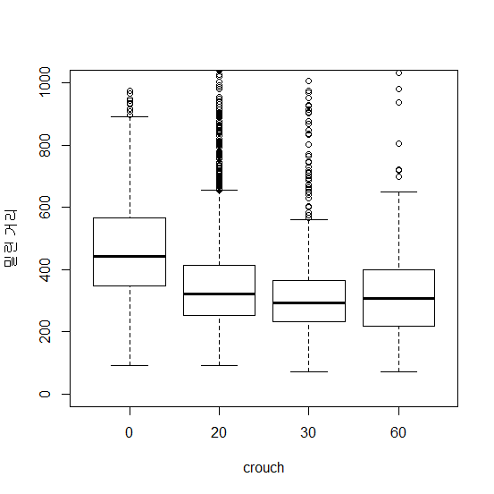
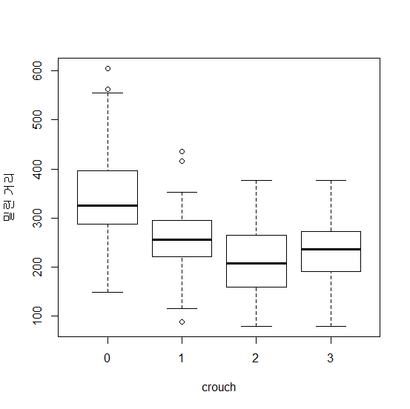
시뮬레이션 결과
실험 결과

